Slide 1
J-Quants tutorial 入門1 ファンダメンタル情報とは
2022.4.10
snowponta

Slide 2
目次
目次
このスライドの概要
１章 はじめに
２章 財務諸表で株価の先行きを予測しよう
2.1 予測対象
2.2 データセットの説明

Slide 3
このスライドの概要
日本取引所グループの株式分析チュートリアルの1~2.2を金融取引初心者向けにまとめたスライド
入門１ではファンダメンタル情報とはどんなデータなのかを解説する
特に金融用語の理解に努める
ド素人が作っている！

Slide 4
1章 はじめに
・J-Quantとは
個人投資家のデータ活用の可能性を検証するための実証実験プロジェクト
・J-Quantの構成
以下の２つのコンペティションを実施
１、ファンダメンタリズム分析
２、ニュース分析チャレンジ
・本チュートリアルについて
上記のコンペティションに係る学習環境
データサイエンスを用いた株価予測の、最低限必要な知識や実施方法を学ぶ

Slide 5
２章 財務諸表で株価の先行きを予測しよう
2.1予測対象
2.1.1 予測対象の銘柄
2.1.2 予測対象の決算短信
2.1.3 評価方法
2.1.4 リーダーボード
2.1.5 決算短信・財務表諸表
コンペの予測対象について
コンペの評価方法など

Slide 6
2. 財務諸表で株価の先行きを予測しよう
予測対象
⇒東証上場企業が、決算短信を発表した後の２０営業日の期間における当該企業の最高値および最安値
項目 | 内容
入力情報 | 銘柄情報・株価情報・ファンダメンタル情報等
出力内容 | 当該企業の規定期間内における株価の最高値および最低値
Notes:
決算短信とはなんぞや
ファンダメンタル情報の中身に関わってくる

Slide 7
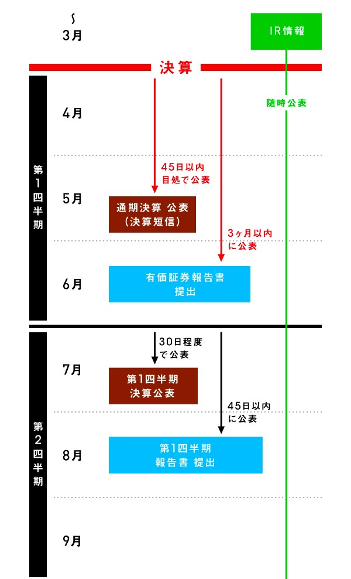
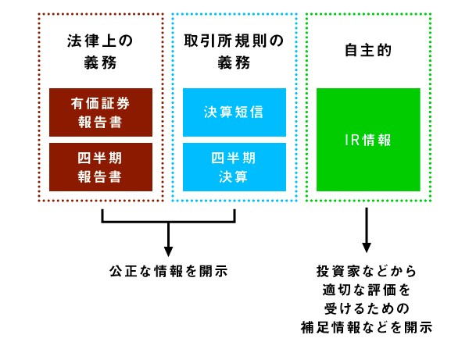
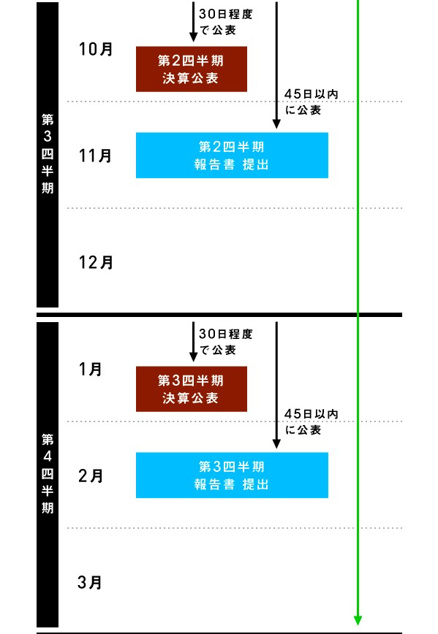
予備知識
※左右の図で茶と青が入れ替わっている
適時開示情報
引用：東証マネ部 投資に不可欠な財務三表の見方(https://money-bu-jpx.com/news/article022723/)
Notes:
会社が出す書類について
法律上の書類より、取引所規則の書類のほうがタイムリー
法律：会社法、金融取引法
会社によっては、決算期が一月早まる（９月はじまりってこと？）
業績の悪化などの予測が経つ場合、早めに公表されることがあるので、公表時期も重要なファンダメンタル情報になる

Slide 8
2.1.5 決算短信・財務表諸表①
金融商品市場においては公平で適時、適切な情報開示が必要不可欠
東京証券取引所では適時開示制度を設けている
適時開示情報
（適時開示資料のうちの一つ）
適時開示資料
決算短信：決算内容の要点をまとめたもの
・決算短信
・四半期決算短信
メタデータ
(タイトル、開示日時等)
伝達方法：TDnet
Notes:
上場企業が開示を求められている適時開示資料の一つが決算短信
基本的に、決算短信は期末後45日以内に開示される

Slide 9
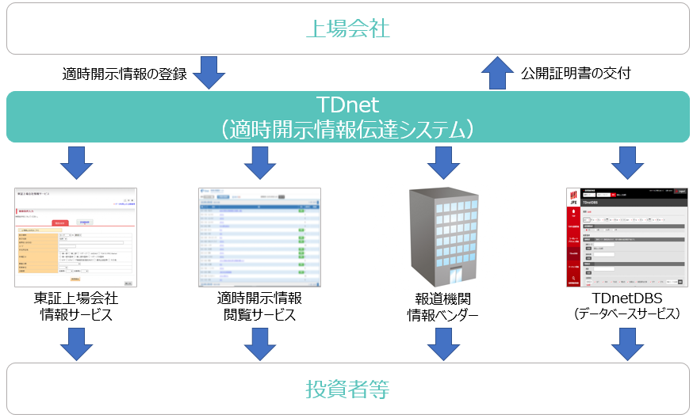
2.1.5 決算短信・財務表諸表②
・TDnetを用いた情報伝達
引用：JPX HP, TDnetの概要(https://www.jpx.co.jp/equities/listing/disclosure/tdnet/index.html)
Notes:
ここからデータを取ってくる？

Slide 10
2.1.5 決算短信・財務表諸表③
・決算短信とは
(resolution SMS (by DeepL))
決算短信
サマリー情報
上場会社の決算の内容について、簡潔に取りまとめたもの
添付資料
経営成績・財政状況の概況、今後の見通し、財務諸表、主な注記等を記載した資料
Notes:
決算短信は大きく分けて２つに分類できる
財務諸表に様々なデータが記載されている

Slide 11
2.1.5 決算短信・財務表諸表④
・財務諸表とは
(financial statements)
財務諸表
財務三表
・貸借対照表 (B/S)
会社の資産とその調達方法についての書類
・損益計算書 (P/L)
会社がどれぐらいの費用を使い、どれだけ儲けを生み出したかを表す書類
・キャッシュ・フロー計算書 (C/F)
会社の現金がどのように出入りしたのかを表す書類
・株主資本変動計算書 (S/S)
会社の純資産の変動を表す書類
Notes:
財務三表が特に大事
株主資本等変動計算書は経営分析ではあまり使われない
米国ではアルファベット表記で通じるっぽい？

Slide 12
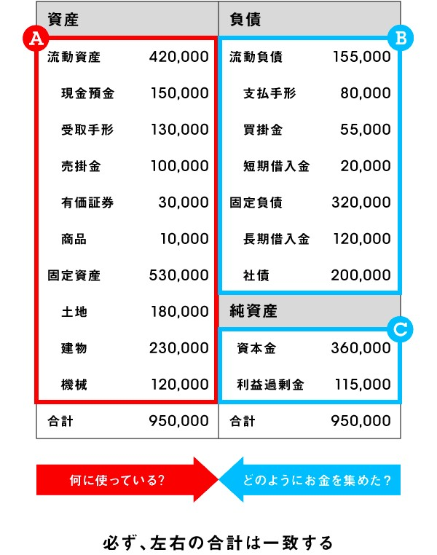
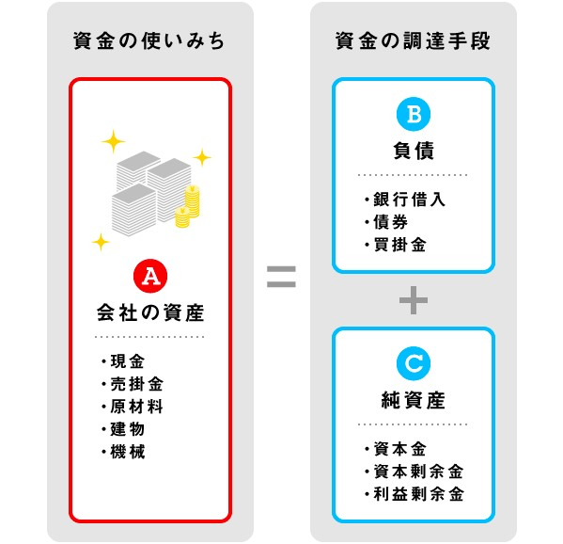
2.1.5 決算短信・財務表諸表⑤
引用：東証マネ部 投資に不可欠な財務三表の見方(https://money-bu-jpx.com/news/article022723/)
・貸借対照表 (B/S)とは
(balance sheet)
記載例

Slide 13
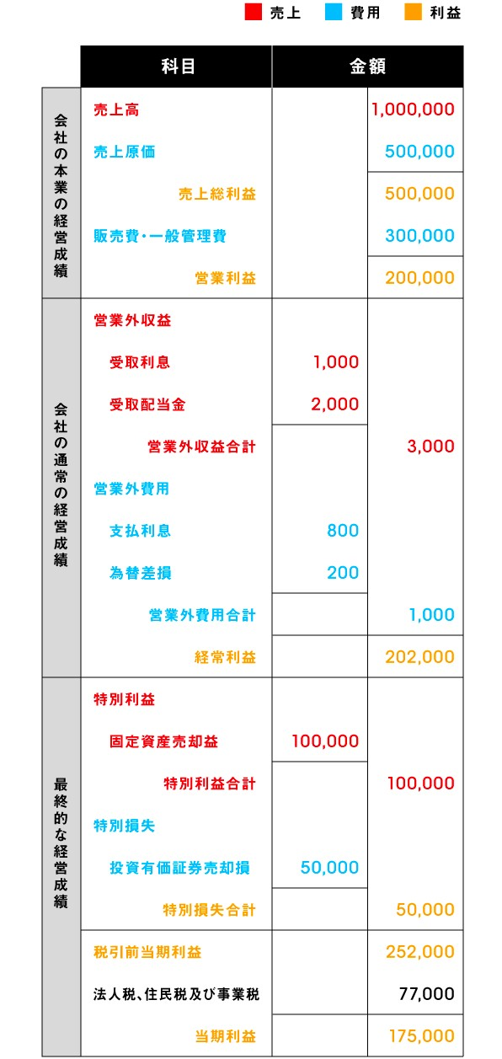
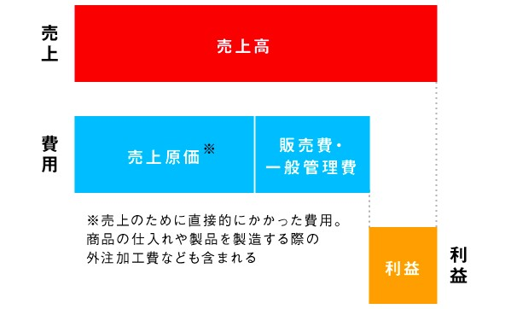
2.1.5 決算短信・財務表諸表⑥
・損益計算書(P/L)とは
(income statement (US), profit and loss statement (UK))
営業利益
経営利益
引用：東証マネ部 投資に不可欠な財務三表の見方(https://money-bu-jpx.com/news/article022723/)
記載例→
Notes:
英語表記は揺れがある
米国ではP/Lで通じるっぽい
表解説 金額の左：小計、右：合計 上から順にみていく
１営業（本業）の利益
2 営業以外の利益
３ 投資とかとか
分け方は次のキャッシュフローと似ているが微妙に違うっぽい

Slide 14
2.1.5 決算短信・財務表諸表⑦
引用：東証マネ部 投資に不可欠な財務三表の見方(https://money-bu-jpx.com/news/article022723/)
・キャッシュ・フロー計算書(C/F)とは
(cash flow statement)
営業活動
によるキャッシュフロー
投資活動
によるキャッシュフロー
財務活動
によるキャッシュフロー
営業活動 (本業) から生み出されるお金の流れ
投資戦略 から生み出されるお金の流れ
資金調達から生み出されるお金の流れ
・売上増加
・コスト圧縮 etc.
・投資の回収
・資産売却 etc.
・銀行からの借入
・新株や社積の発行 etc.
＋になる要因
・売上減少
・コスト増加 etc.
・設備投資の為の支出
・会社買収 etc.
・借入返済
・自己株式取得 etc.
－になる要因
あくまで一般的に…
本業が順調なら＋
投資が活発なら－
借入金の返済が進むと－
Notes:
吹き出しの内容は、あくまで一般的な傾向

Slide 15
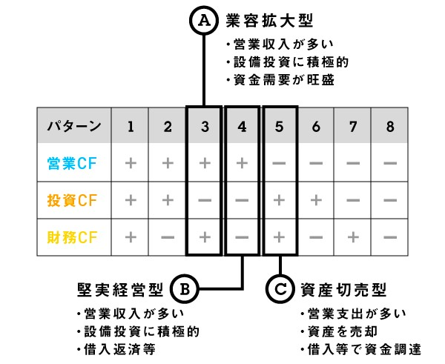
2.1.5 決算短信・財務表諸表⑧
・キャッシュ・フロー計算書(C/F)のパターン
引用：東証マネ部 投資に不可欠な財務三表の見方(https://money-bu-jpx.com/news/article022723/)
Notes:
あくまで一般的な傾向

Slide 16
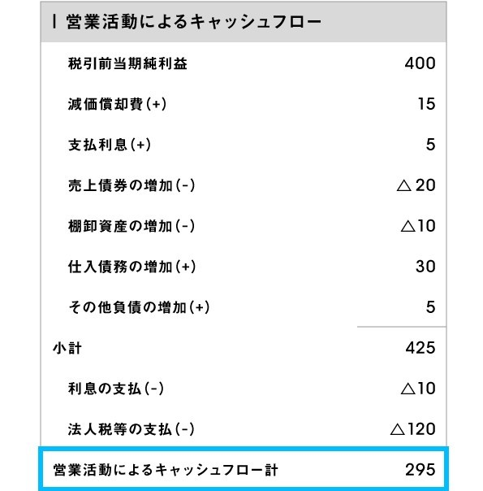
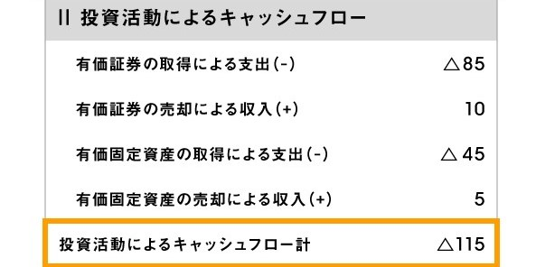
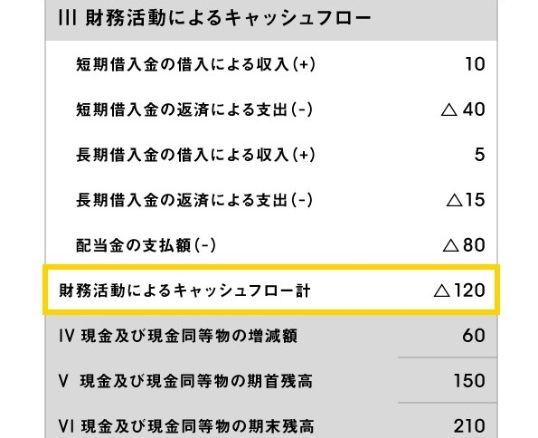
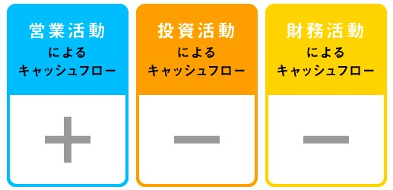
2.1.5 決算短信・財務表諸表⑨
引用：東証マネ部 投資に不可欠な財務三表の見方(https://money-bu-jpx.com/news/article022723/)
・キャッシュ・フロー計算書(C/F)の記載例
堅実経営型
Notes:
損益計算書とは微妙に分け方が違う 利息など

Slide 17
２章 財務諸表で株価の先行きを予測しよう
2.2 データセットの説明
2.2.1 銘柄情報：stock_list
2.2.2 株価情報：stock_price
2.2.3 ファンダメンタル情報：stock_fin
2.2.4 財務諸表＋株価情報：stock_fin_price
2.2.5 目的変数：stock_labels
Notes:
ここまでの内容がかかわるところだけ説明

Slide 18
2.2 データセットの説明
このコンペティションで提供されるデータ
ファイル名 | 説明
stock_list | 各銘柄の情報が記載されたデータ
stock_price | 各銘柄の株価情報が記載されたデータ
stock_fin | 各銘柄のファンダメンタル情報が記録されたデータ
stock_fin_price | stock_priceとstock_finをマージしたデータ
stock_labels | 本コンペティションで学習に用いるラベルが記載されたデータ

Slide 19
2.2.3 ファンダメンタル情報：
stock_fin
ファンダメンタル情報を用いて、各銘柄の成長性、収益性、安全性、割安度などの投資判断に活用することができる
ファンダメンタル情報が用いられてるデータ例
変数名 | 説明
Result_FinancialStatement NetSales | 売上高
Result_FinancialStatement OperatingIncome | 営業利益
Result_FinancialStatement OrdinaryIncome | 経営利益
Result_FinancialStatement NetIncome | 当期純利益
Result_FinancialStatement CashFlowsFromOperatingActivities | 営業キャッシュフロー
Result_FinancialStatement CashFlowsFromFinancingActivities | 財務キャッシュフロー
Result_FinancialStatement CashFlowsFromInvestingActivities | 投資キャッシュフロー
Notes:
Stock_finの一部を抜粋
ここまで説明したデータが使われている
ここに挙げているのは過去のデータだが、stock_finには各企業が来期の業績・財務状況を予測したデータもある

